Slide 1
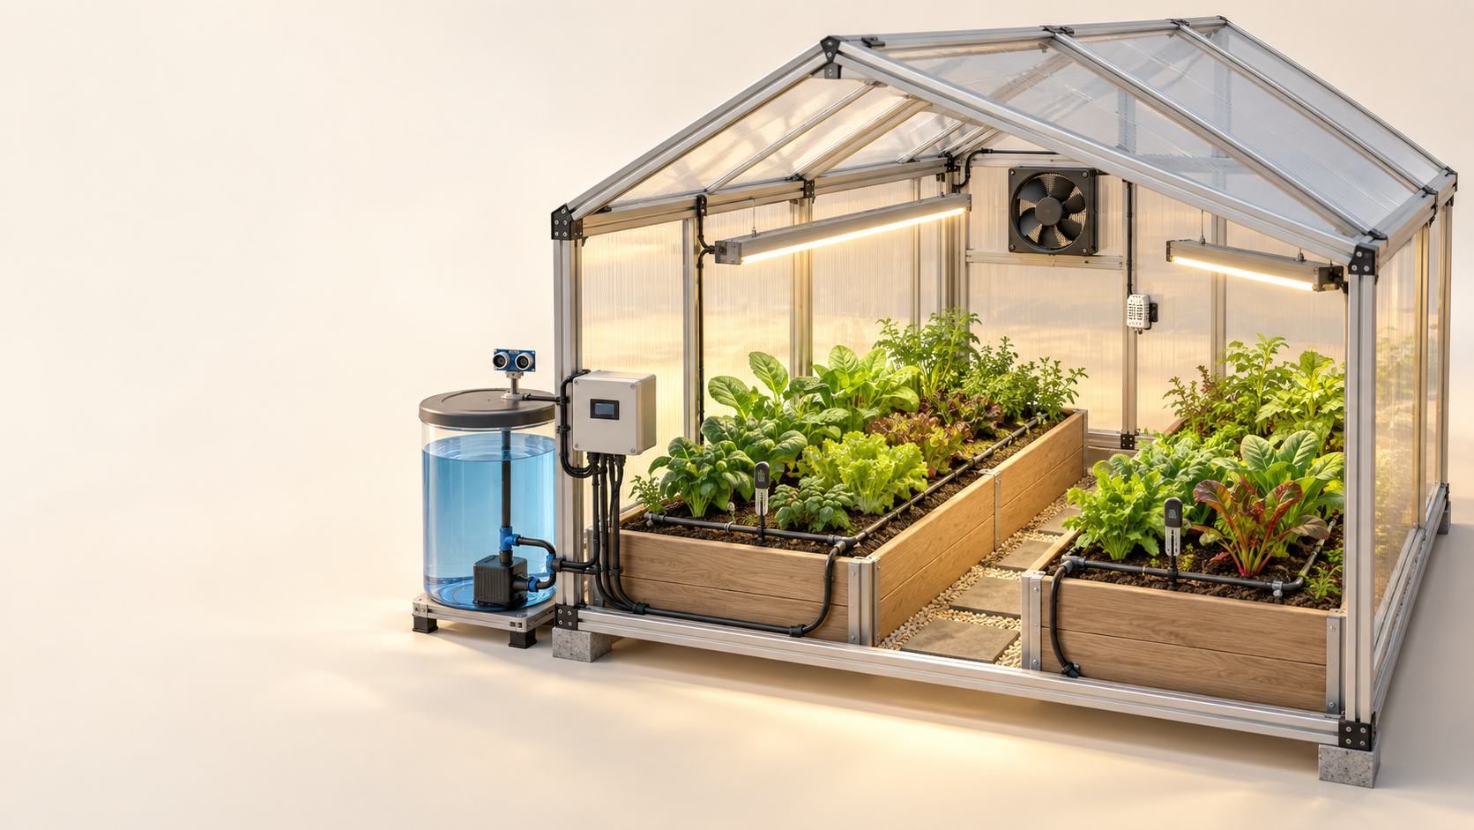
Умная
теплица
Учебный IoT-проект
на ESP32
Автоматическое управление
в симуляторе Wokwi
Иллюстрация предполагаемой конструкции
Notes:
Мы разработали учебный прототип умной теплицы без физических плат. Код выполняется на виртуальном ESP32 в Wokwi, а отдельная объёмная модель объясняет расположение датчиков и работу устройств. Изображение на обложке создано ImageGen и показывает концепт предполагаемой конструкции. Оно не является фотографией собранного устройства.
Источники: https://docs.wokwi.com/getting-started/supported-hardware ; https://docs.wokwi.com/guides/esp32-wifi ; https://www.hivemq.com/mqtt/public-mqtt-broker/ . Рабочий проект: https://wokwi.com/projects/476959057155028993 . Пороги выбраны для учебной демонстрации, не являются рекомендациями для конкретной культуры.

Slide 2
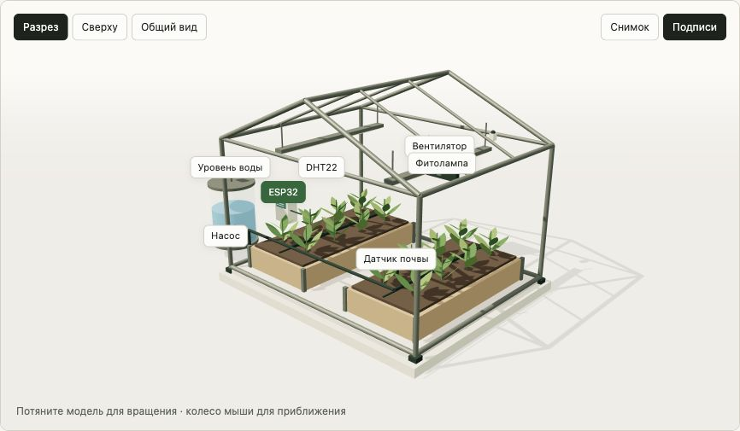
Размещение датчиков и устройств
Внутри теплицы
Температура и влажность
DHT22
Влажность почвы
Аналоговый сигнал
Освещённость
Фоторезистор
Рядом с теплицей
Запас воды и насос
Контроллер ESP32
Notes:
На модели видно две грядки, бак, насос, вентилятор и лампы. Датчик температуры находится в воздухе, датчик почвы установлен в грядке, а ультразвуковой датчик смотрит на поверхность воды. Модель можно вращать и приближать. Это пространственная иллюстрация, а не расчёт роста растений. Изображение: собственный скриншот работающей модели.
Источники: https://docs.wokwi.com/getting-started/supported-hardware ; https://docs.wokwi.com/guides/esp32-wifi ; https://www.hivemq.com/mqtt/public-mqtt-broker/ . Рабочий проект: https://wokwi.com/projects/476959057155028993 . Пороги выбраны для учебной демонстрации, не являются рекомендациями для конкретной культуры.

Slide 3
Архитектура IoT-системы
Сигналы
Локальные решения
Wi-Fi / интернет
Датчики
ESP32
MQTT
3D-модель
Температура
Влажность почвы
Освещённость
Уровень воды
Фильтр EMA
Пороги и гистерезис
Таймер полива
Защита насоса
Брокер HiveMQ
Показания JSON
Команды
Показания
Состояния устройств
Наглядная анимация
Реле: насос, вентилятор, лампа
Без интернета ESP32 продолжает управлять устройствами
Notes:
Датчики передают сигналы ESP32. Контроллер принимает решения локально и управляет реле. По Wi-Fi он отправляет JSON-показания через MQTT в браузерную модель. Браузер также отправляет команды выбора учебного сценария обратно на ESP32. Сетевые переподключения выполняются в отдельной задаче и не останавливают локальную логику управления.
Источники: https://docs.wokwi.com/getting-started/supported-hardware ; https://docs.wokwi.com/guides/esp32-wifi ; https://www.hivemq.com/mqtt/public-mqtt-broker/ . Рабочий проект: https://wokwi.com/projects/476959057155028993 . Пороги выбраны для учебной демонстрации, не являются рекомендациями для конкретной культуры.

Slide 4
Правила автоматического управления
Устройство | Когда включается | Когда выключается
Вентилятор | Температура ≥ 28,5 °C | Температура ≤ 26,5 °C
Насос | Почва < 35 % | Почва ≥ 55 % или через 6 с
Лампа | Днём, свет < 30 % | Свет ≥ 45 %
Ночной режим | 22:00–06:00 | Лампа всегда выключена
Защита бака | Вода ≤ 15 % или ошибка | Насос всегда выключен
EMA-фильтр: 25 % нового измерения и 75 % предыдущего
Notes:
Включение и выключение происходят по разным порогам. Это гистерезис. Например, вентилятор включается при 28,5 градуса, но выключается только после охлаждения до 26,5 градуса. Шкалы почвы и света относительные и требуют калибровки для физического устройства. Пороги взяты из задания и используются как учебные настройки.
Источники: https://docs.wokwi.com/getting-started/supported-hardware ; https://docs.wokwi.com/guides/esp32-wifi ; https://www.hivemq.com/mqtt/public-mqtt-broker/ . Рабочий проект: https://wokwi.com/projects/476959057155028993 . Пороги выбраны для учебной демонстрации, не являются рекомендациями для конкретной культуры.

Slide 5
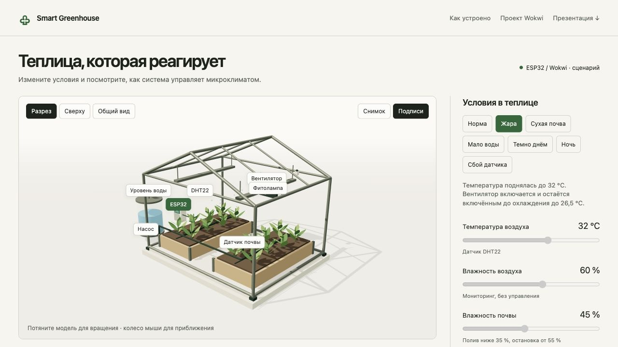
Проверка связи с виртуальным ESP32
32 °C
Вентилятор работает
Команда пришла по MQTT.
Решение принял ESP32.
Модель получила ответ.
Wi-Fi и двусторонний обмен проверены в Wokwi
Notes:
В этой проверке сценарий жары отправлен из модели через MQTT. ESP32 получил команду, установил учебное входное значение 32 градуса, принял решение включить вентилятор и вернул своё состояние. На модели показан источник Wokwi. В режиме «Читать датчики» данные берутся с компонентов симулятора, а в сценарном режиме используются заранее заданные тестовые входы. Изображение: собственный скриншот живого обмена с ESP32.
Источники: https://docs.wokwi.com/getting-started/supported-hardware ; https://docs.wokwi.com/guides/esp32-wifi ; https://www.hivemq.com/mqtt/public-mqtt-broker/ . Рабочий проект: https://wokwi.com/projects/476959057155028993 . Пороги выбраны для учебной демонстрации, не являются рекомендациями для конкретной культуры.

Slide 6
Ограничение времени полива
Почва остаётся сухой, воды достаточно
До 6 секунд
12 секунд без полива
Полив
Пауза
Полив
0 с
6 с
18 с
24 с
Низкий уровень воды или сбой датчика уровня блокирует насос
Notes:
На временной диаграмме показан проверенный сценарий постоянно сухой почвы. Насос работает 6 секунд, затем выключается на 12 секунд. После паузы контроллер снова оценивает влажность и запас воды. При низком уровне воды или некорректном сигнале уровня насос блокируется. Это ограничение одного цикла, а не гарантированное распознавание поломки аналогового датчика.
Источники: https://docs.wokwi.com/getting-started/supported-hardware ; https://docs.wokwi.com/guides/esp32-wifi ; https://www.hivemq.com/mqtt/public-mqtt-broker/ . Рабочий проект: https://wokwi.com/projects/476959057155028993 . Пороги выбраны для учебной демонстрации, не являются рекомендациями для конкретной культуры.

Slide 7
Результаты проверки сценариев
Сценарий | Входные условия | Полученный результат
Жара | 32 °C | Вентилятор включён
Сухая почва | 25 % влажности | Полив, затем пауза
Мало воды | 10 % воды в баке | Насос заблокирован
Темно днём | 14:00, свет 15 % | Лампа включена
Ночь | 23:00, свет 5 % | Лампа выключена
Сбой уровня | Некорректный сигнал | Насос заблокирован
Проверки относятся к симуляции и программной логике
Notes:
Все перечисленные сценарии проверены на запущенном ESP32 через MQTT. Таймер и гистерезис дополнительно проверены в C++ и JavaScript, в том числе переход через переполнение millis. Это функциональные проверки прототипа, а не испытания реального оборудования.
Источники: https://docs.wokwi.com/getting-started/supported-hardware ; https://docs.wokwi.com/guides/esp32-wifi ; https://www.hivemq.com/mqtt/public-mqtt-broker/ . Рабочий проект: https://wokwi.com/projects/476959057155028993 . Пороги выбраны для учебной демонстрации, не являются рекомендациями для конкретной культуры.

Slide 8
Демонстрация на защите
Готово к показу
Границы прототипа
Работающая прошивка ESP32
Схема и датчики в Wokwi
Объёмная модель с анимациями
Телеметрия и команды по MQTT
Платы и растения виртуальные.
Почва и свет: относительные шкалы.
Модель иллюстрирует состояние,
не рассчитывает физику среды.
Telegram в эту версию не входит.
Сначала Wokwi, затем модель и сценарии
Notes:
Сначала откройте готовый Wokwi и нажмите запуск. Затем откройте локальную модель и нажмите «Подключить Wokwi». Последовательно покажите жару, сухую почву, низкий уровень воды и ночной режим. Если интернет в аудитории не работает, используйте самостоятельную демонстрацию и заранее сохранённые скриншоты. Не утверждайте, что собраны физические устройства или реализован Telegram.
Источники: https://docs.wokwi.com/getting-started/supported-hardware ; https://docs.wokwi.com/guides/esp32-wifi ; https://www.hivemq.com/mqtt/public-mqtt-broker/ . Рабочий проект: https://wokwi.com/projects/476959057155028993 . Пороги выбраны для учебной демонстрации, не являются рекомендациями для конкретной культуры.

